Slide 1

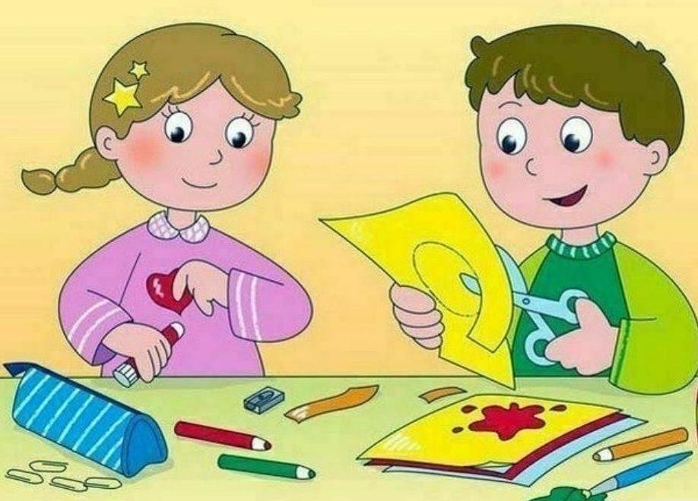
муниципальное бюджетное дошкольное образовательное учреждение
детский № 1 «Сказка» пгт. Джубга Туапсинского муниципального округа
Использование ручного труда в развитии детей старшего дошкольного возраста
воспитатель: Нехай М.Ш.

Slide 2

Ручной труд входит в содержание элементарной трудовой деятельности детей старшего дошкольного возраста, направленный на изготовление детьми предметов для игры, украшения быта, труда и отдыха из различных материалов.
Ручной труд объединяет в себе сущностные характеристики художественной и трудовой деятельности.
Задачи ручного труда
развивать художественно- творческие способности детей
формировать практические навыки работы с материалами и инструментами
развивать мелкую моторику пальцев рук
воспитывать социально - коммуникативные навыки

Slide 3
Содержание ручного труда дошкольников
Работа с бумагой, картоном
Работа с тканью, нитками
Работа с природным материалом

Slide 4
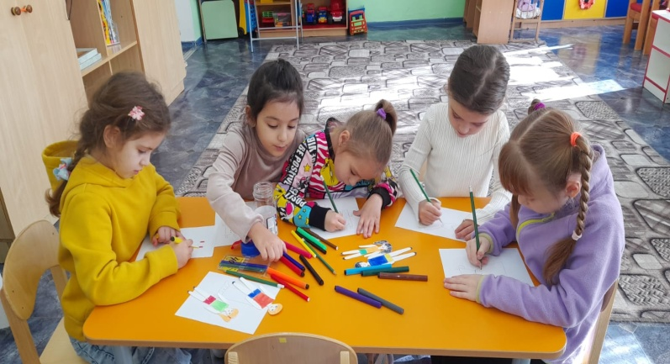
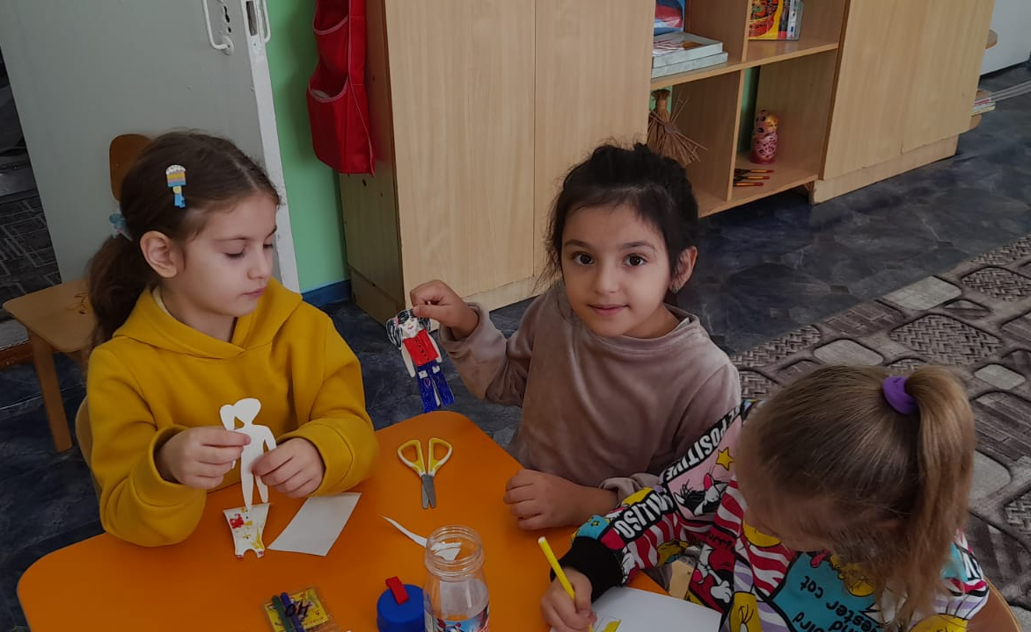
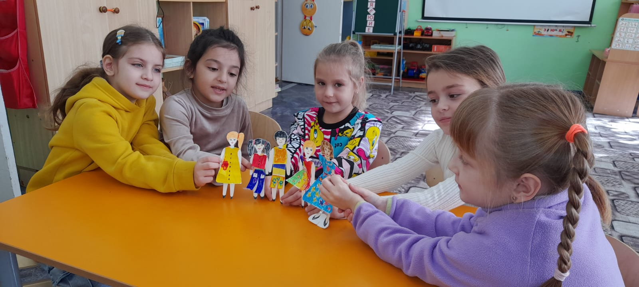
Ребята с увлечением мастерят из бумаги и картона. В день бумажных кукол ребята из подготовительных групп решили стать дизайнерами. Сами нарисовали кукол и придумали для них костюмы. Модели есть, наряды тоже, почему бы не устроить дефиле?
Показ мод прошёл на ура!
https://t.me/dou1skazka/3606

Slide 5
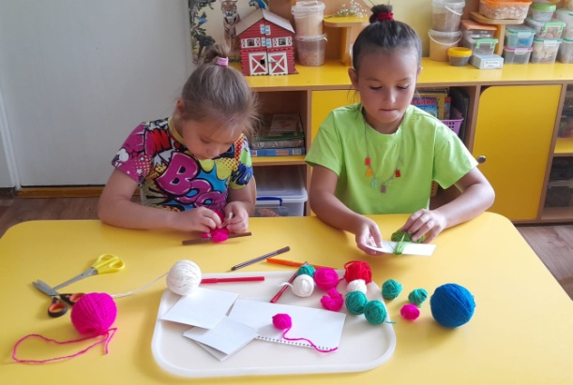
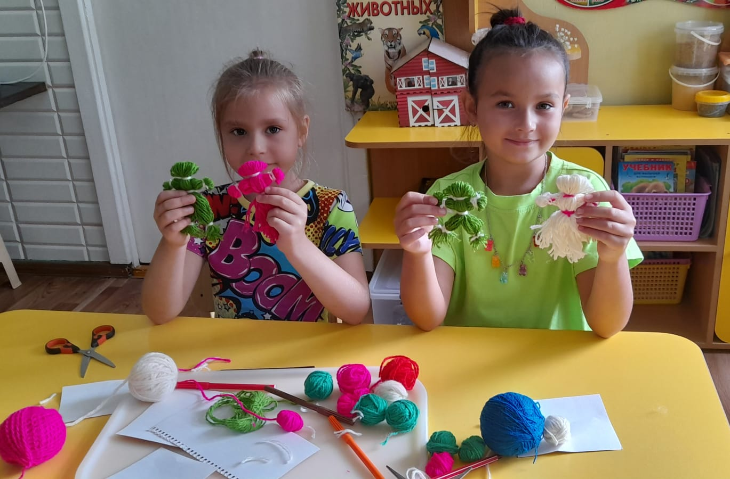
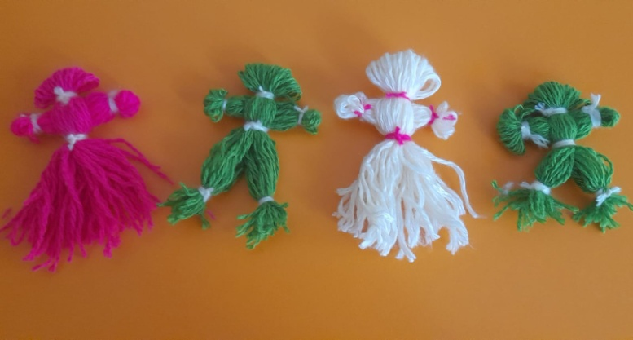
Работа с тканью и нитками— это всегда увлекательно. Из ниток получились разноцветные фигурки!
https://t.me/dou1skazka/4833

Slide 6
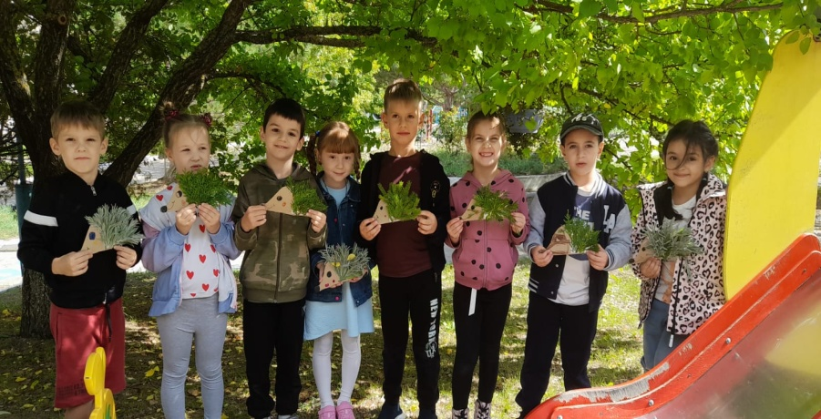
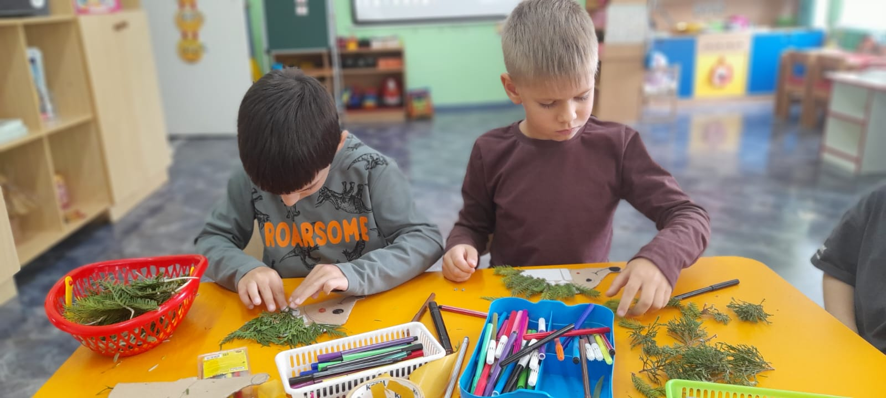
Создавать шедевры из природного материала - это просто!
Для этого не так много надо: фантазия и природный материал. Ребята подготовительной группы сделали ёжиков с использованием хвойных иголок.
Вот такие необычные ёжики получились!
https://t.me/dou1skazka/3206

Slide 7
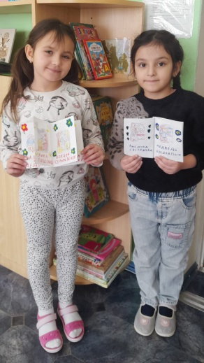
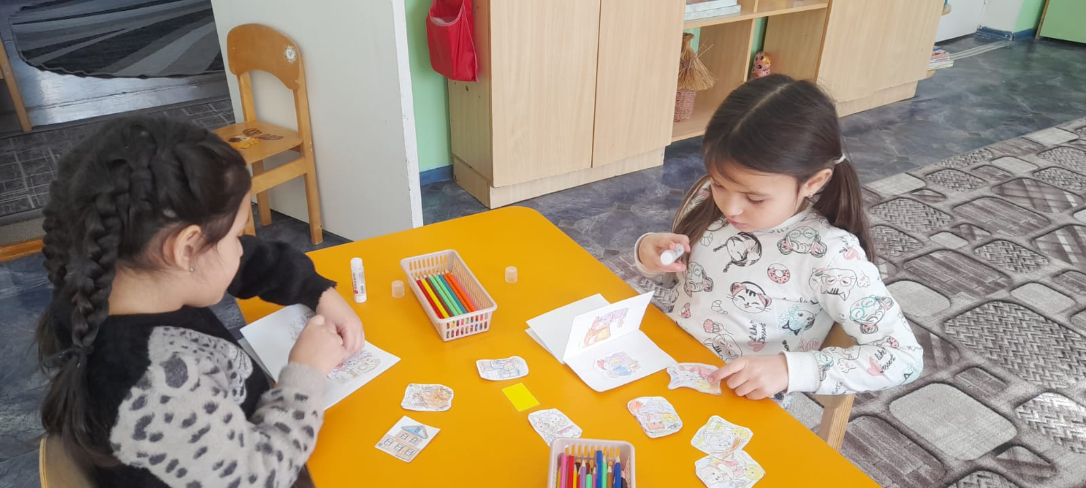
В своей педагогической деятельности я реализую социальную направленность ручного труда.
Созданные детьми продукты художественного ручного труда используются в качестве сувениров и подарков для детей младшего возраста, для поздравления сотрудников, для выставок поделок к знаменательным датам.
В Международный день дарения книги воспитанники группы проявили заботу о самых маленьких. Они с любовью изготовили книжки-малышки своими руками и подарили их малышам, чтобы привить им любовь к чтению с самого раннего возраста.
https://t.me/dou1skazka/4548

Slide 8
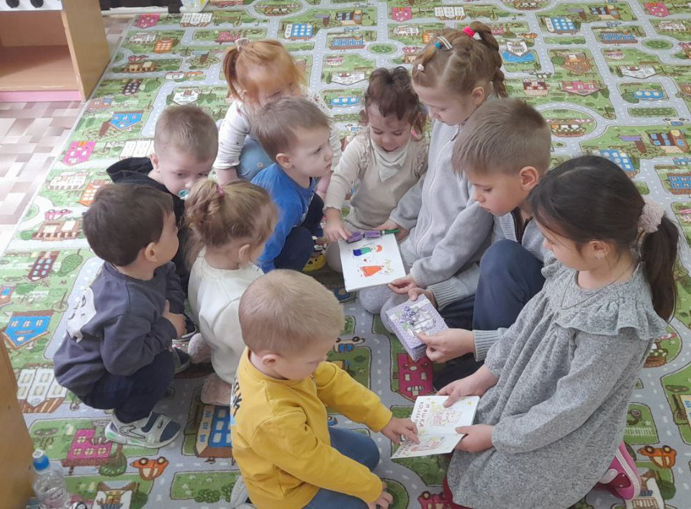
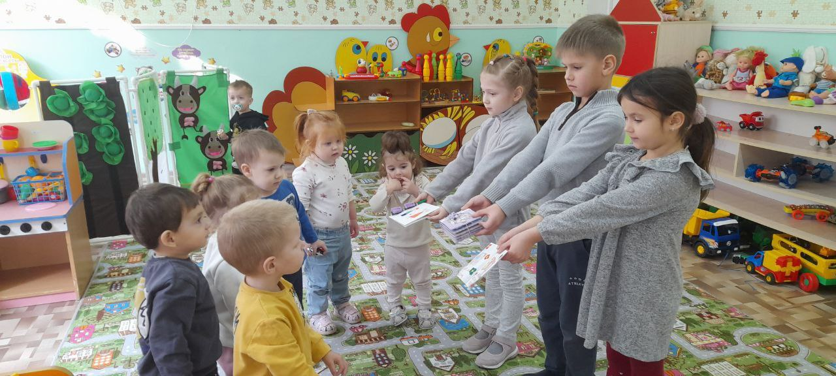

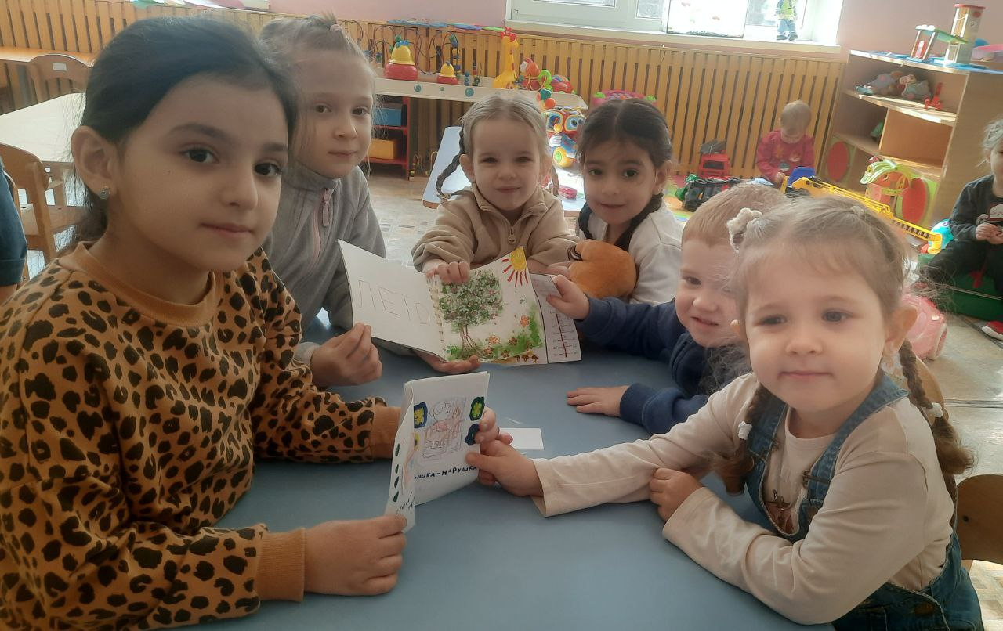
Книжку сделаю сам, подарю малышам!

Slide 9
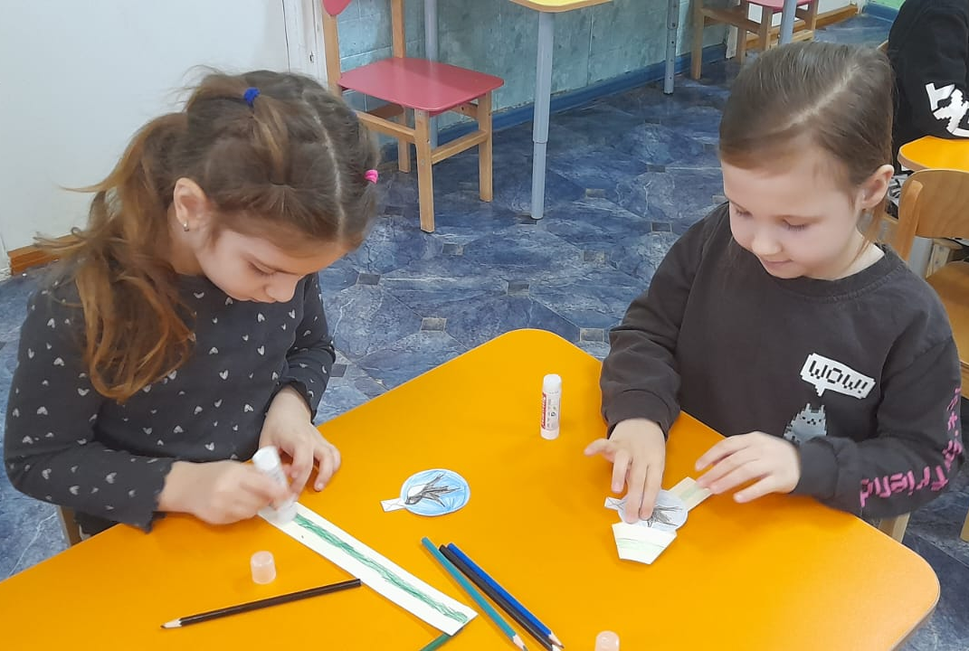
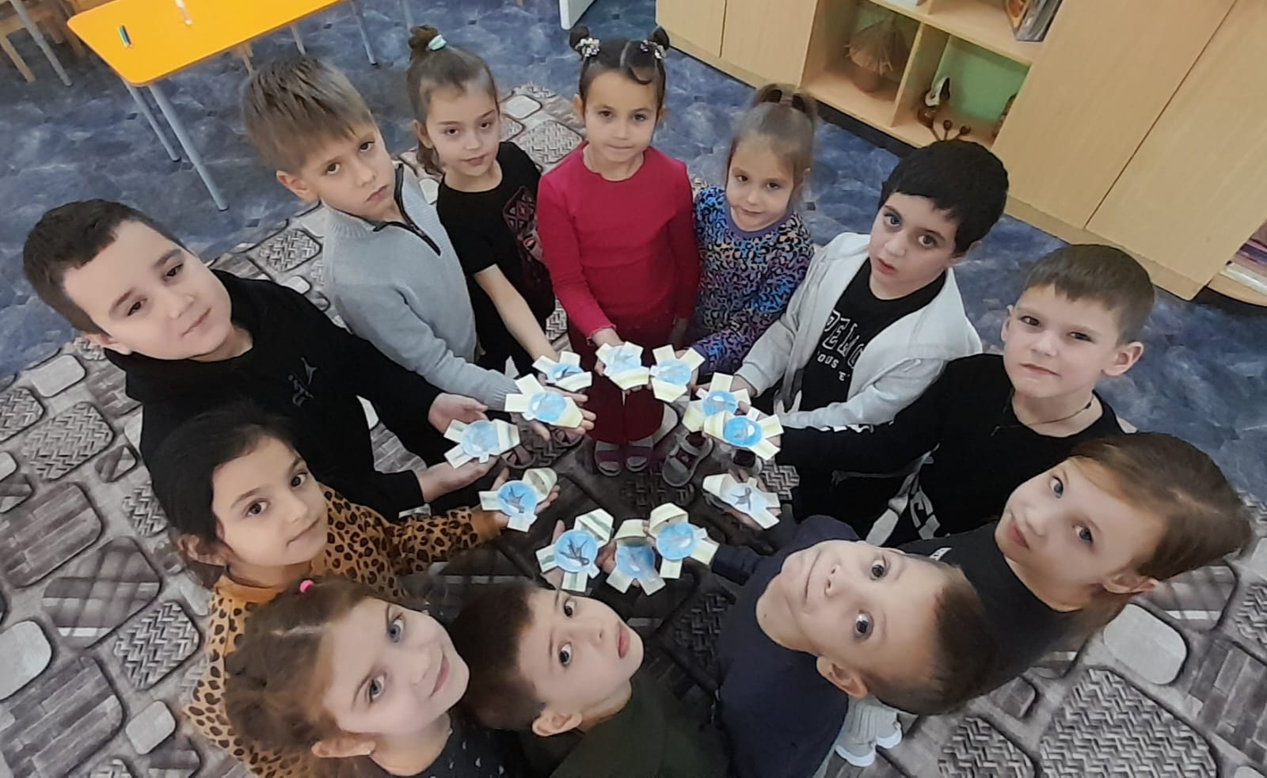
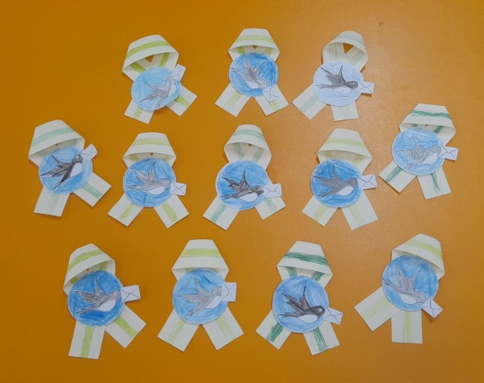
Ребята совместно с воспитателем изготовили ленточки для участия в патриотической акции «Блокадная ласточка» ко Дню полного освобождения Ленинграда от блокады и распространили среди жителей поселка.

Slide 10
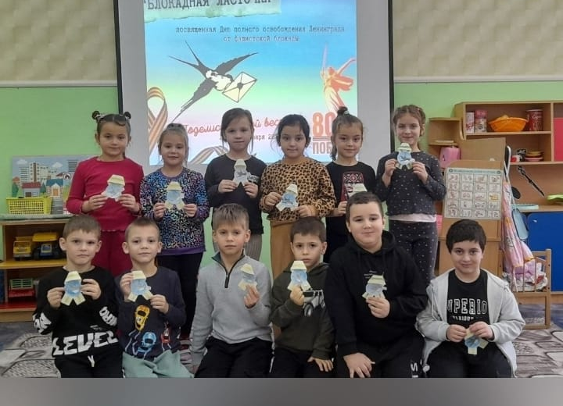
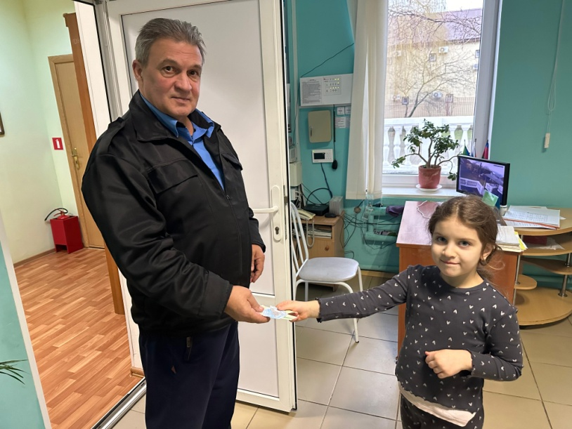
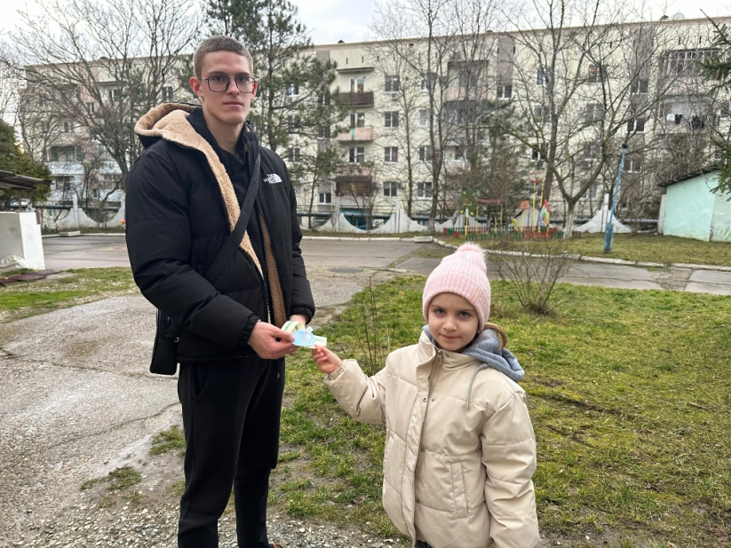

Slide 11
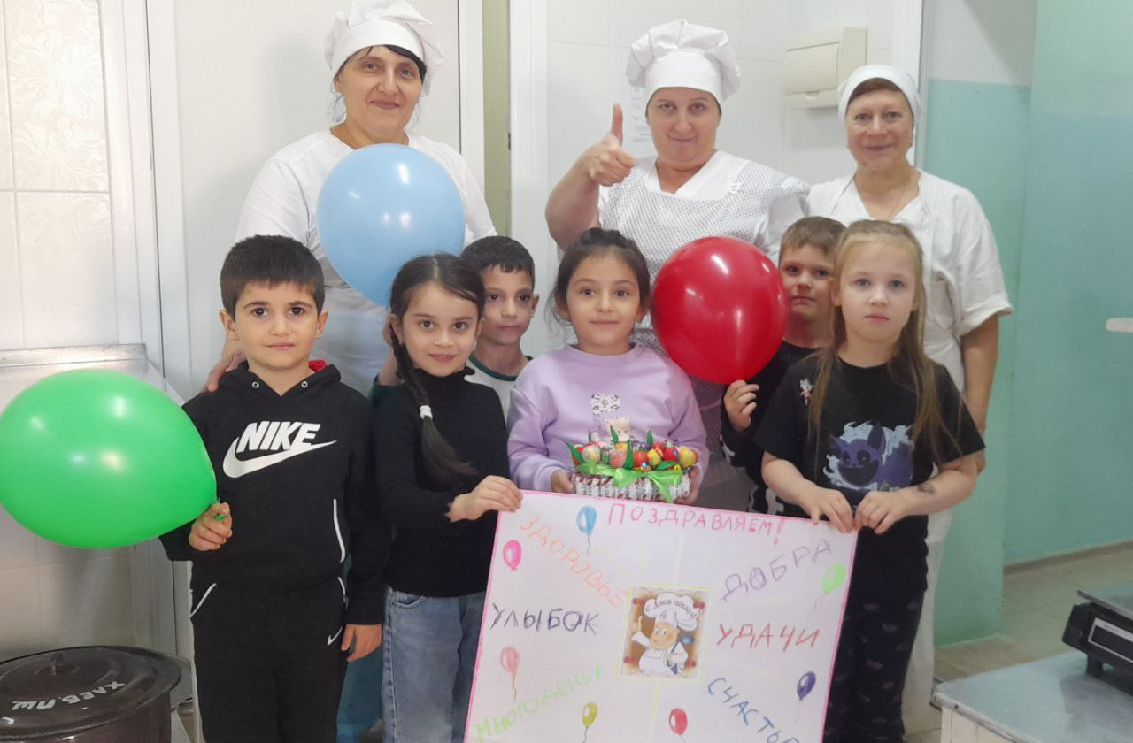
В День повара ребята подготовительных групп изготовили открытку и пожелали добра, улыбок и много счастья.

Slide 12
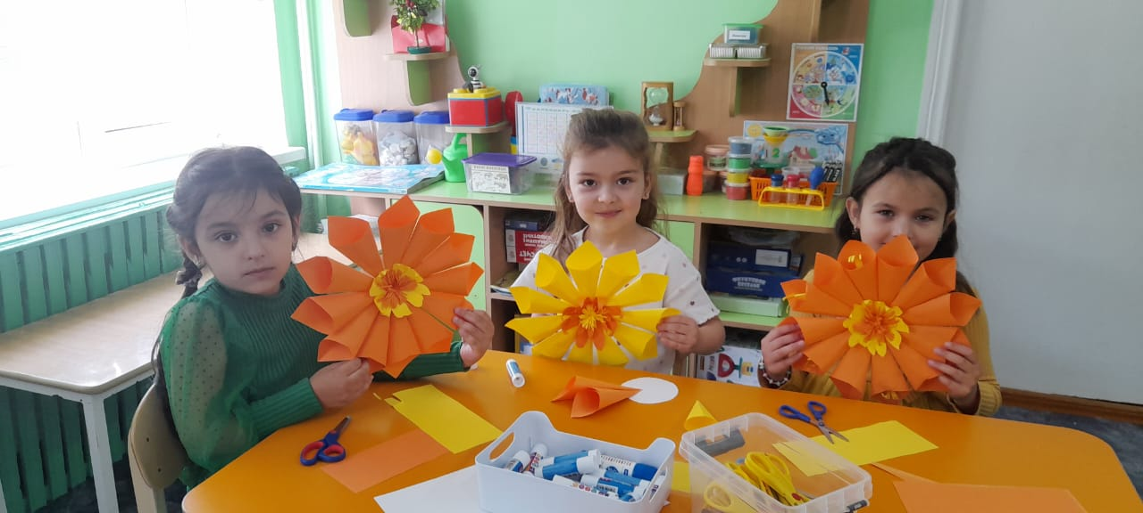
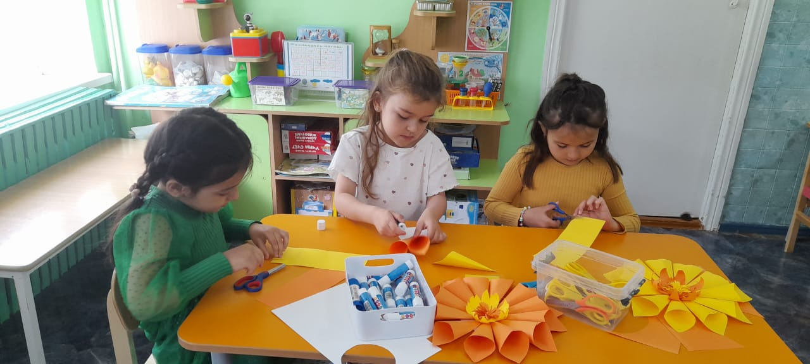
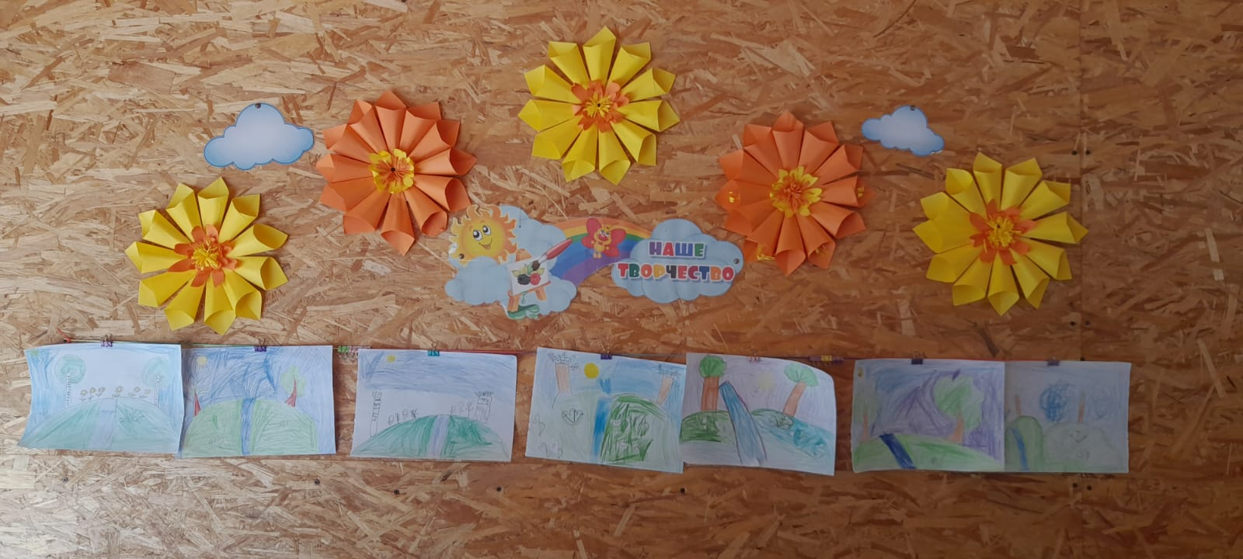
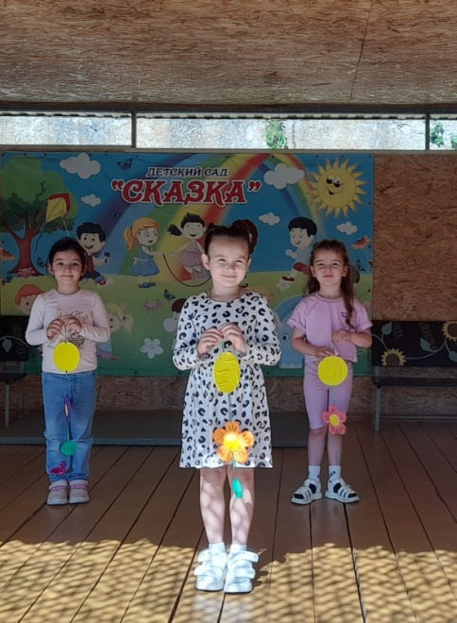
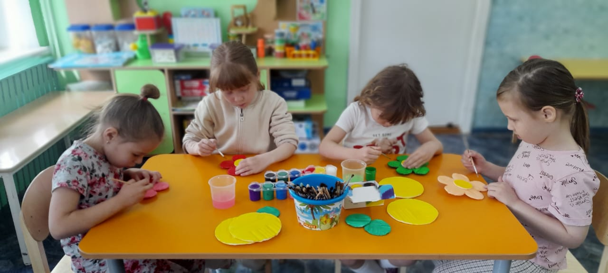
Ребята участвуют в оформлении игровой площадки поделками из бумаги и картона, мастерят яркие необычные цветы!

Slide 13



